Slide 1
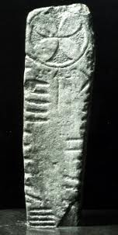
Cloch Aglish - Ciarraí
Ceaptar gurbh cloch tuama é an cloch seasta seo, agus tá seans ann gur cuireadh siombail Chríostaíochta ar timpeall an 5ú nó an 6ú Aois.
Tá cros Gréigeach snithe isteach ann ar an bharr, le screápt ogham síos na dhá taobhanna.

Slide 2
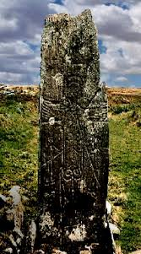
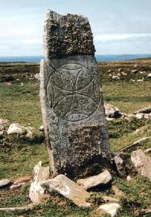
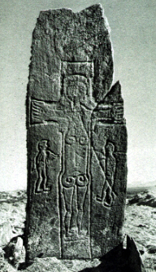
An Chloch Duvillaun – Co Maigh Eo – 6ú Aois
Tá dearadh snithe ar chúl agus chun tosaigh.
Tá cros Gréigeach snithe isteach ann ar thaobh amháin díreach cosúil leis a chloch Aglish i gCiarraí. Ar an taobh eile tá snoíodóireacht bunúsach ag léiriú an céasadh. Is Críost an príomh figiúr le roinnt bíseanna ar a chorp.

Slide 3
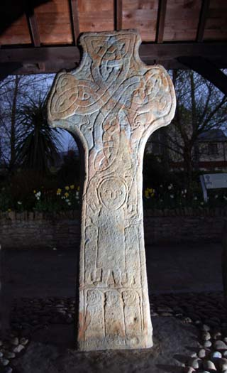
Cros Charn Domhnach Co Dhún na nGall – 675 AD
Ta an cros seo ón 7ú Aois agus ceaptar gurbh seo ceann de na chead crosanna a raibh cruth cros aige.
Tá úsáid mhór do bandáil idir fite in úsáid anseo ar chúl agus chun tosaigh. Chun tosaigh feicimid úsáid do chros Ghréigeach os cionn figiúr shimplí do Iosa Chríost. Timpeall an figiúr seo, tá dhá figiúr níos lú ar an dhá taobh le trí figiúirí shimplí thíos faoi

Slide 4
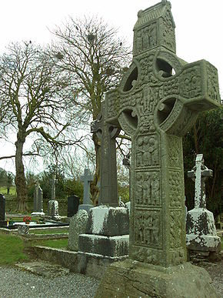
Ard Crosanna - An Ard Chríostaíocht
Le teacht an reiligiún Chríostaíochta go hÉireann le Naomh Padraig, rinneadh a lán forbairt ar Ard Crosanna go hairithe timpeall an 7ú agus an 8ú Aois.
Is é forbairt san Dealbhóireacht Leachtanna iad na hArd Crosanna seo. Bhí siad tógtha mar leachtanna ómós / ceiliúradh de gnáth timpeall na mainistreacha.
Bíonn roth san chuid uachtar, a cheanglaíonn na ceithre lámh do chros

Slide 5
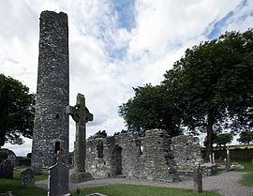
Ard Chros Mhuirdeach – Mainistir Bhuithe – 9ú Aois

Slide 6
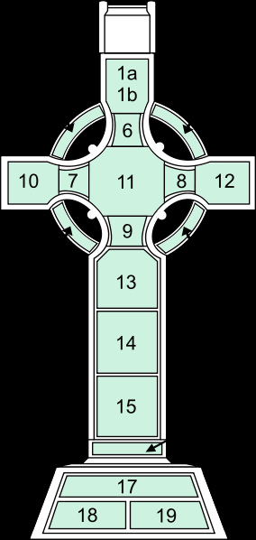
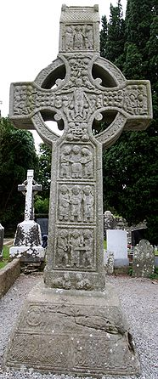
Iarthar - Mainistir Bhuithe

Slide 7
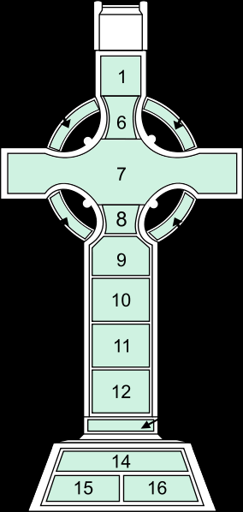
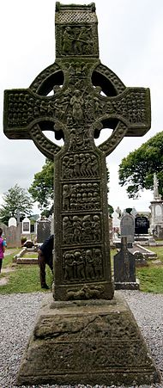
Oirthear - Mainistir Bhuithe
9. Adhartha na Saoithe – Adoration of the Magi
7. An Breithiúnachas Deireanach.
10. Maoise (Uisce ó chloch).
11. Daibheád agus Goliath.
12. Ádhamh agus Eabha

Slide 8
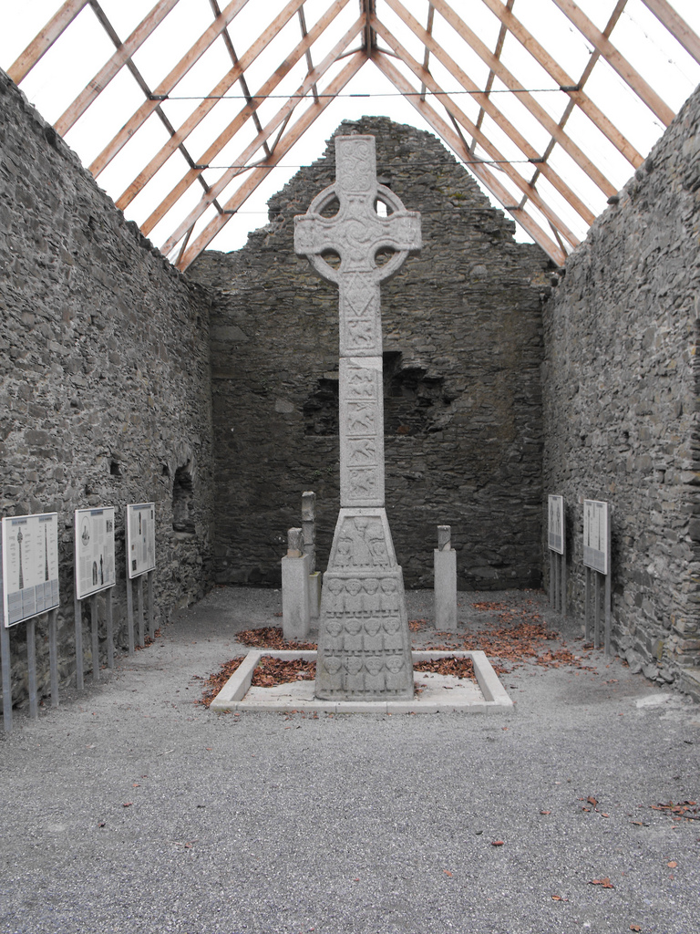
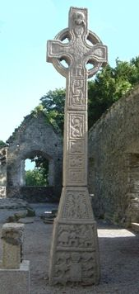

Slide 9
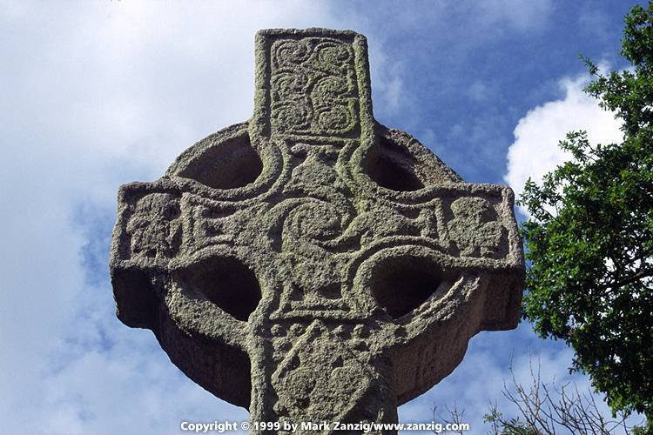

Slide 10
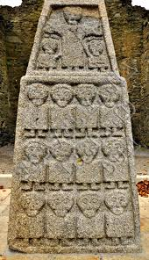
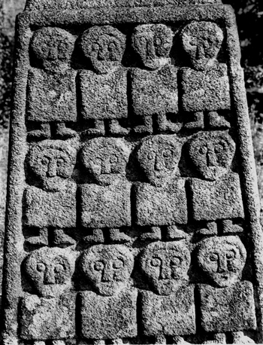

Slide 11
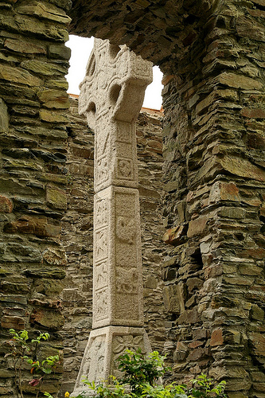
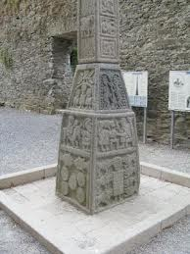

Slide 12
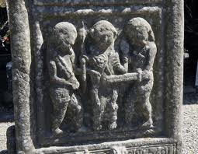

Slide 13
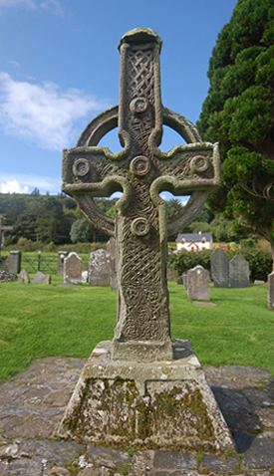

Slide 14
A) Name 5
B) Discussion and comparison of Example1
Period, Form, Decoration, Materials and
Techniques used in the production 15
C) Discussion and comparison of Example 2
Period, Form, Decoration, Materials and
Techniques used in the production 15
D) Brief account of the function of both objects 10
E) Sketches 5
IOMLÁN 50

Slide 15
Samplaí de mhiotalóireacht agus d’obair chloiche Éireannach iad an dá shaothar atá léirithe ar an mbileog leis seo.
Ainmnigh an dá shampla, déan comparáid eatarthu agus pléigh go mion iad agus tú ag tagairt don tréimhse inar cruthaíodh iad, do na hábhair, don fhoirm, don mhaisiúchán agus do na teicníochtaí a úsáideadh chun iad a tháirgeadh.
agus
Mínigh go hachomair an fheidhm a bhí ag an dá earra. Léirigh do fhreagra.

